Slide 1

§3.1 数学期望
一维随机变量的数学期望
二维随机变量的数学期望
小结

Slide 2
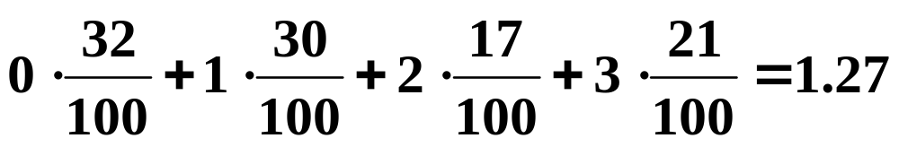
一、一维随机变量的数学期望
引例： 某车间对工人的生产情况进行考察. 车工小张每天
生 产的废品数X是一个随机变量. 如何定义X 的平均值？
32天没有出废品;
30天每天出一件废品;
17天每天出两件废品;
21天每天出三件废品;
若统计100天,
这100天中的平均废品数为：
能否作为X
的平均值？

Slide 3
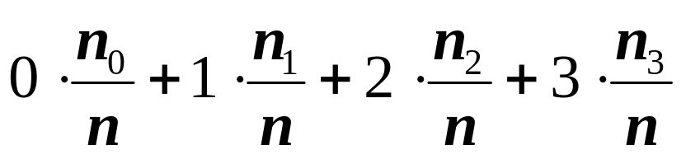
n₀天没有出废品;
n₁天每天出一件废品;
n₂天每天出两件废品;
n₃天每天出三件废品.
一般, 若统计n天 ,
n天中的平均废品数为：
以频率为权的加权平均

Slide 4
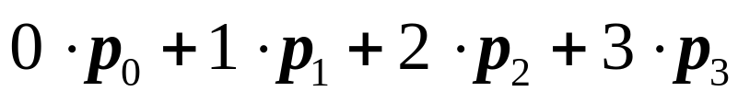
当 n 很大时，频率接近于概率，用概率代替频率，得平均值：
以概率为权的加权平均
（确定的数）
随机变量X 的平均值

Slide 5








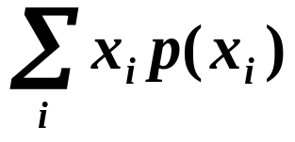
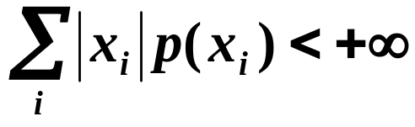
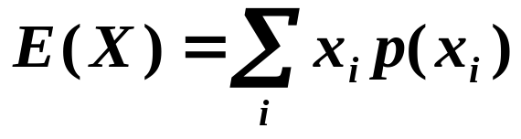
定义1：
设 X 是一离散型随机变量，其分布列为：
若级数
绝对收敛，
即
则称
为随机变量X 的数学期望或均值.
否则，X 的数学期望不存在.
统计意义：对随机变量进行长期观测所得数据的平均数。
（数学期望只对长期或大量观测才有意义）

Slide 6








例1：设随机变量X 服从“0—1”分布，求数学期望E(X)。
解:
例2：袋中有2个白球和3个黑球，每次从其中任取一个球，
直至取得白球为止，求取球次数的数学期望，假定：
（2）仍放回去.
（1）每次取出的黑球不再放回去；
解:
（1）设随机变量
是取球次数，则其可能取值为
1，2，3，4，
所以 的概率分布为
1 2 3 4
0.4 0.3 0.2 0.1

Slide 7




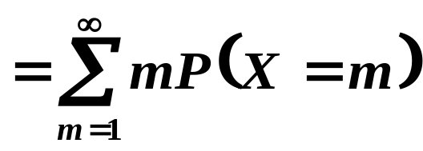
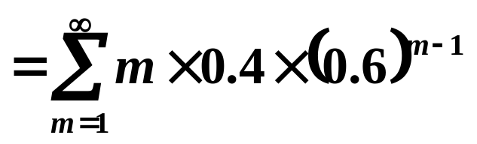

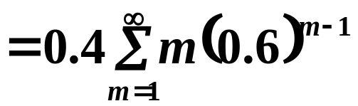
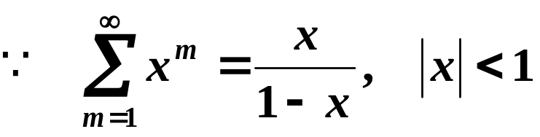
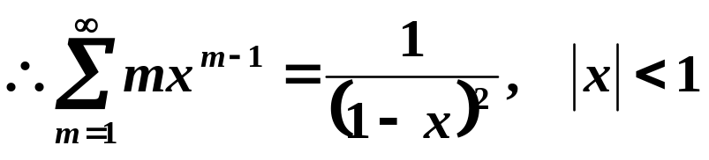
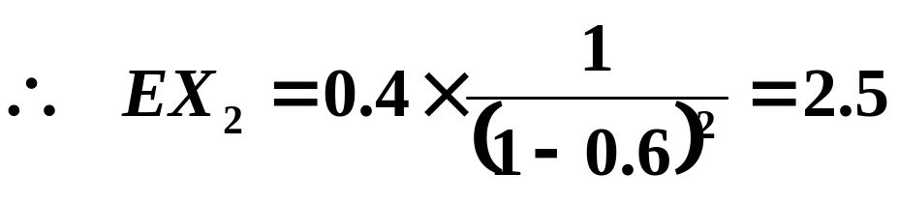
（2）设随机变量
是取球次数，则
又

Slide 8

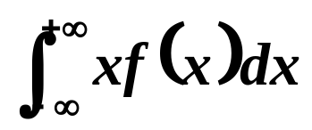
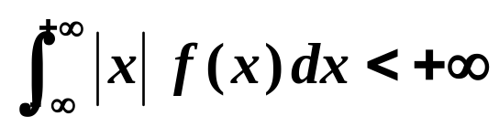
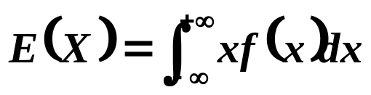
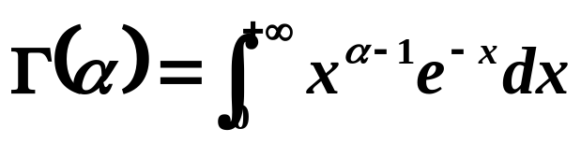
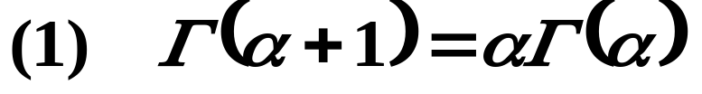

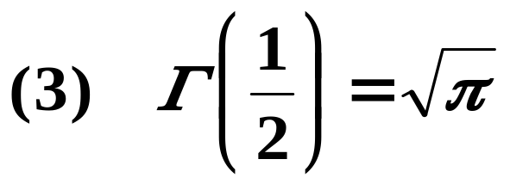
定义2：
设X 是一连续型随机变量，其分布密度为
若
绝对收敛，
即
则称
为随机变量 X 的数学期望.
否则，X 的数学期望不存在.
Γ函数：

Slide 9

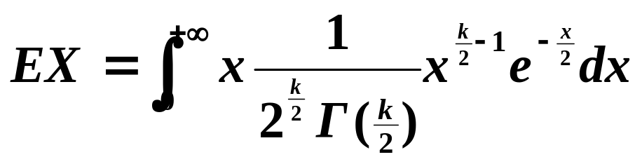
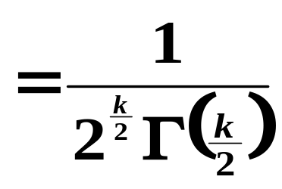
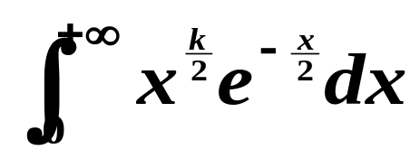

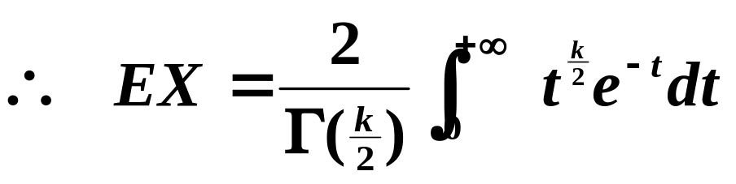
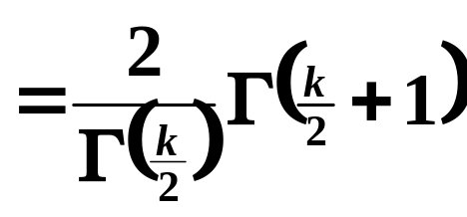
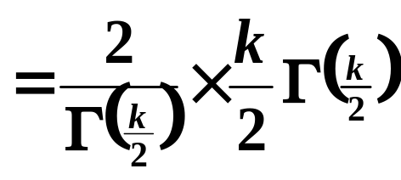

补例：设随机变量 X 服从自由度为k 的 分布，求数学期望EX。
解：
令

Slide 10
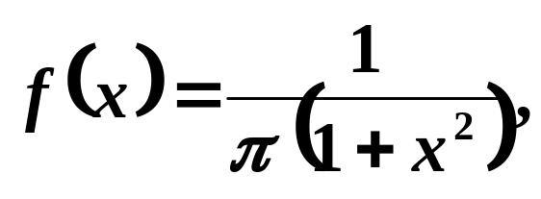
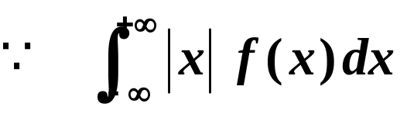
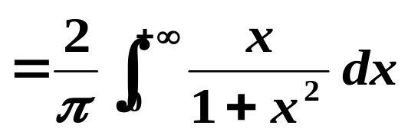
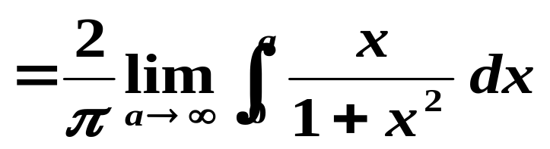
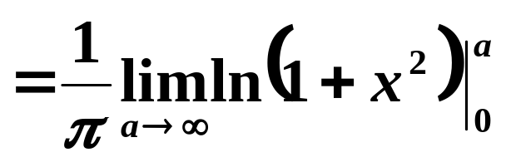
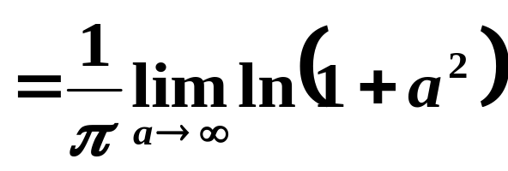

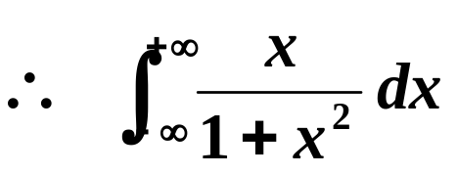
例4：设随机变量X 服从柯西分布：
求数学期望EX。
解：
不绝对收敛，
∴X 的数学期望不存在.

Slide 11
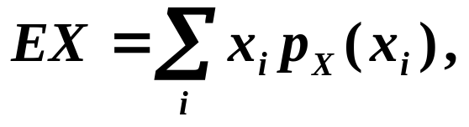
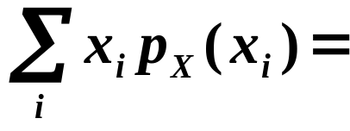
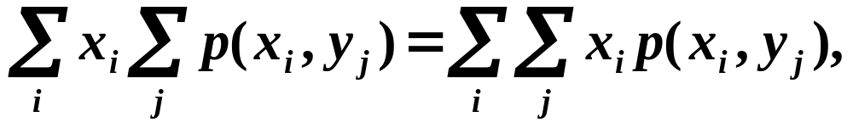
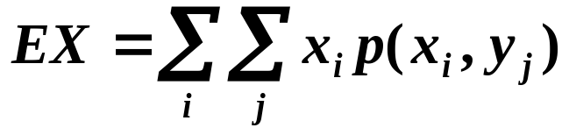
二、二维随机变量的数学期望
1. (X,Y)为二维离散随机变量
设(X,Y)的联合概率函数为:
则随机变量X 的数学期望为：
而
所以：
（假定级数是绝对收敛的）

Slide 12
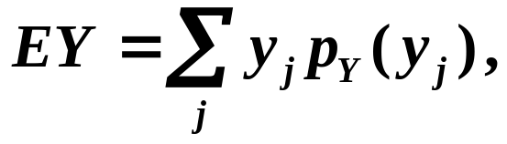
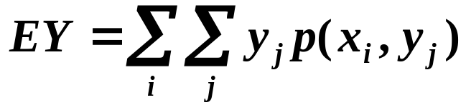
同理，随机变量Y 的数学期望为：
或者
（假定级数是绝对收敛的）

Slide 13
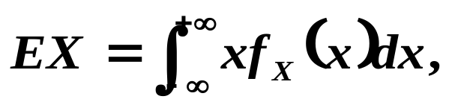
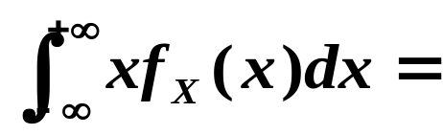
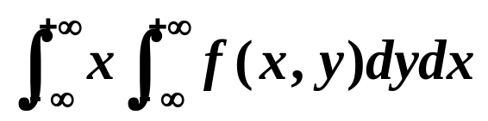
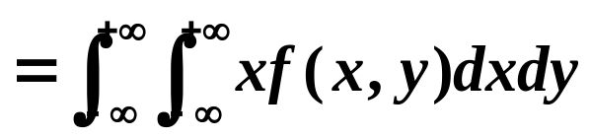
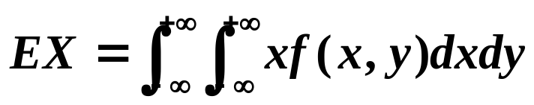
2.(X,Y)为二维连续随机变量
设(X,Y)的联合概率密度为f(x, y)，则随机变量 X 的数学
期望为：
而
所以：
（假定积分是绝对收敛的）

Slide 14
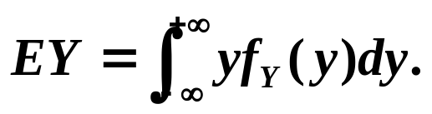
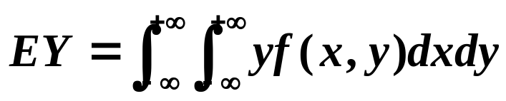
同理，随机变量Y 的数学期望为：
或者
（假定积分是绝对收敛的）

Slide 15

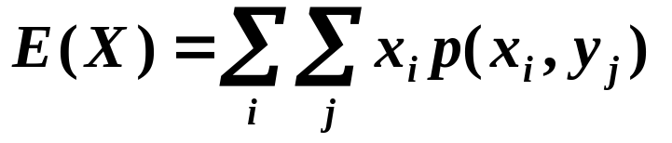
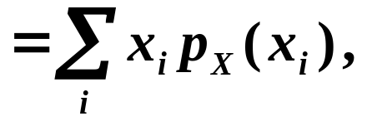
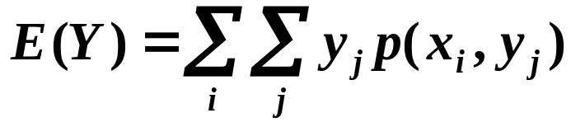
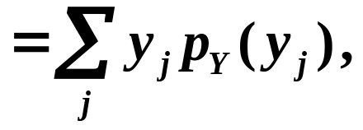
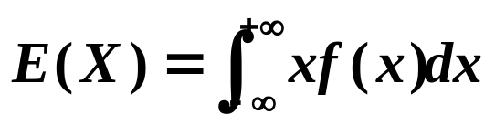
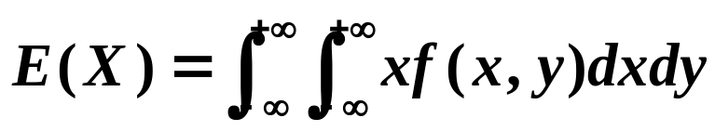



三、小 结
1. 离散型随机变量的数学期望
2. 连续型随机变量的数学期望

